Slide 1
Развитие мелкой моторики на логопедических занятиях
Учитель-логопед:
Хоботова Наталия Валентиновна

Slide 2
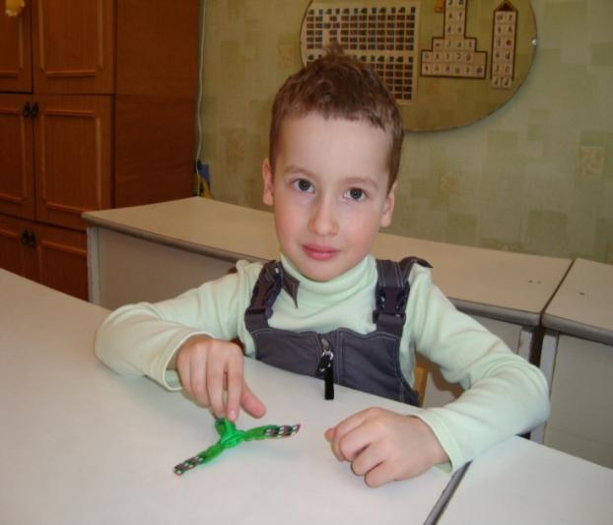
Основная задача подготовки ребёнка к обучению – это развитие у него навыков «ручной умелости», так называемой мелкой моторики, уровень которой является одним из показателей интеллектуальной готовности к школе. Умение выполнять мелкие движения с предметами развивается в старшем дошкольном возрасте, а к 7-9 годам в основном заканчивается и созревание соответствующих зон головного мозга, поэтому на логопедических занятиях активно развивается мелкая моторика рук при автоматизации звуков. Вертушка – длительное произнесение звуков

Slide 3
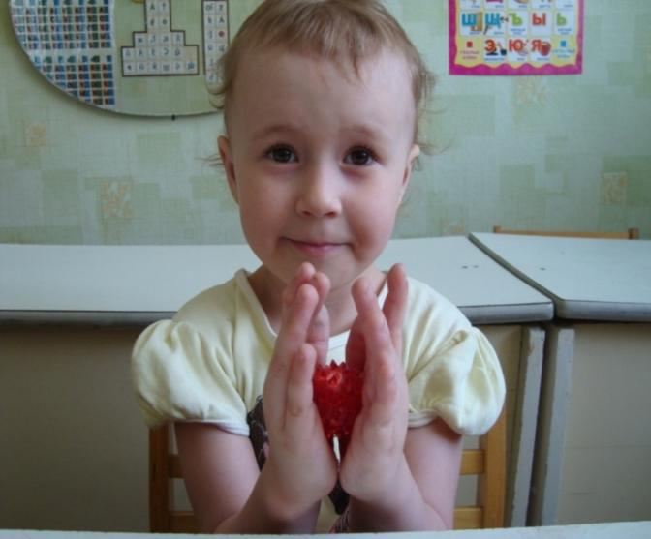
Су-джок терапия - самомассаж Ребёнок, прокатывая шарик, бигуди между ладошками и пальцами рук улучшает чувствительность конечностей, повышает тонус мышц и произносит заданный звук, чистоговорку. Пружинные кольца надеваются на пальчики ребёнка и прокатываются по ним, массируя каждый пальчик, проговаривая прямые и обратные слоги. Резиновые мячики – автоматизация звуков в скороговорках, чистоговорках, в заданиях на словообразование

Slide 4
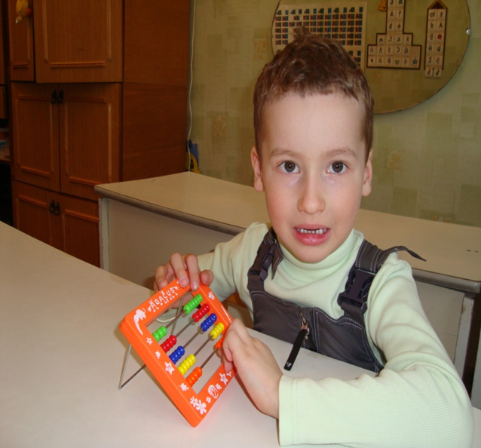
Пальчиковые игры – произнесение изолированного звука, слогов, изображение символов звука Счёты – автоматизация звука в слогах

Slide 5
Игра «Водилочка» - автоматизация изолированных звуков, развитие длительного речевого выдоха

Slide 6
Игра «Водилочка» - обучение чтению по звуковым символам

Slide 7
Песочная терапия

Slide 8
Рисование пальчиками букв, выкладывание из фасоли и скорлупок

Slide 9
Выкладывание букв и фигур из счётных палочек

Slide 10
Трафареты - обведение контура предметов

Slide 11
Раскраска, рисование по клеточкам, печатание букв, слов, предложений

Slide 12
Игры с кубиками, пазлы

Slide 13
Пальчиковый театр

Slide 14
Мозаика – звуковой анализ слов

Slide 15
Мелкие игрушки, домино

Slide 16
Игры «Шнуровка»

Slide 17
Дети, владеющие навыками «ручной умелости», способны логически рассуждать, обладают достаточно развитой памятью, произвольным вниманием, и хорошо владеют связной речью
Спасибо за внимание!!!

